Slide 1
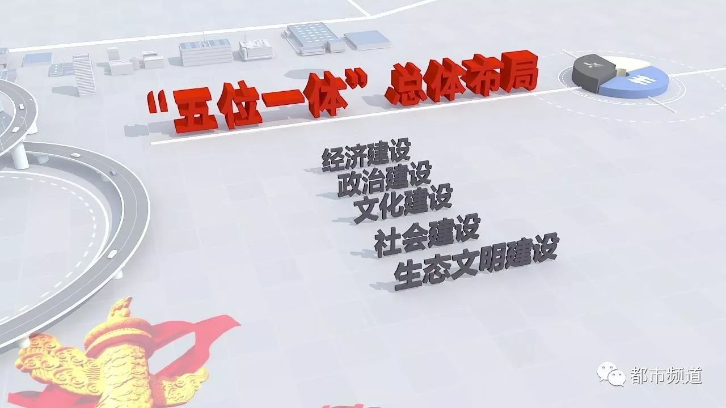

Slide 2
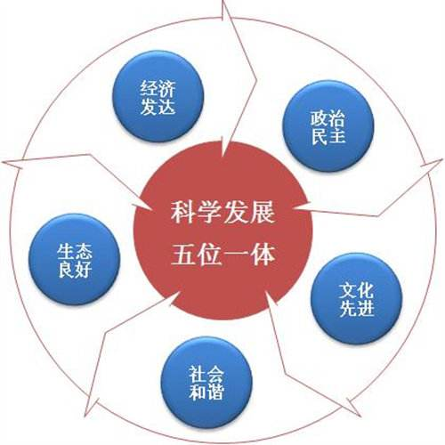
“八个明确”之三：
第三，明确中国特色社会主义事业总体布局是“五位一体”、……。
不谋全局者，不足谋一域。
中国特色社会主义是全面发展的社会主义。经济建设、政治建设、文化建设、社会建设、生态文明建设作为一个有机整体，就像纵横全图的经纬线，勾勒出富强民主文明和谐美丽的社会主义现代化强国的壮美景象。一分部署，九分落实，社会主义是干出来的。
如何理解新时代的宏伟蓝图？如何把握实现路径和发展思路？如何领会重大方针政策？本章将予以全方位展示。
不谋万世者，不足谋一时，
不谋全局者，不足谋一域。
——陈澹然[清]

Slide 3
第十章 “五位一体”总体布局
第一节 建设现代化经济体系
第二节 发展社会主义民主政治
第三节 推动社会主义文化繁荣兴盛
第四节 坚持在发展中保障和改善民生
第五节 建设美丽中国
——富强
——民主
——文明
——和谐
——美丽

Slide 4
教学重点、难点
重点：建设现代化经济体系、坚持在发展中保障和改善民生
难点：发展社会主义民主政治、推动社会主义文化繁荣兴盛

Slide 5
“五位一体” 怎么来的?
“五位一体”总布局不是凭空的理论创造，而是中国共产党在领导人民建设中国特色社会主义的实践中认识不断深化的结果。
社会主义总布局
经济建设
1
5
生态文明建设
“五位一体”
2
4
社会建设
政治建设
3
文化建设

Slide 6
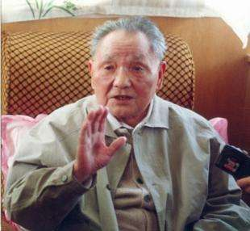

从“两手抓”到“五位一体”总体布局
1）“两手抓”
两手抓，两手都要硬。
改革开放之初，我们党提出了社会主义物质文明和社会主义精神文明的概念，强调两个文明一起抓，两手都要硬，只有两个文明都搞好才是有中国特色的社会主义。
不加强精神文明的建设，物质文明的建设也要受破坏，走弯路。

Slide 7
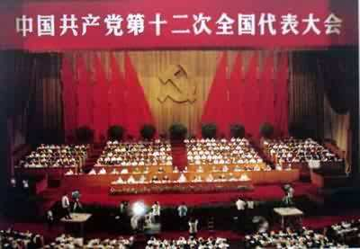

2）“三位一体”
1982，十二大
要求全党必须大力推进社会主义物质文明建设和精神文明建设，同时又强调“社会主义的物质文明和精神文明建设，都要靠继续发展社会主义民主来保证和支持。建设高度的社会主义民主，是我们的根本目标和根本任务之一。”
已经初步具有了把中国特色社会主义建设布局勾画为社会主义物质文明、精神文明和社会主义民主“三位一体”的雏形。

Slide 8
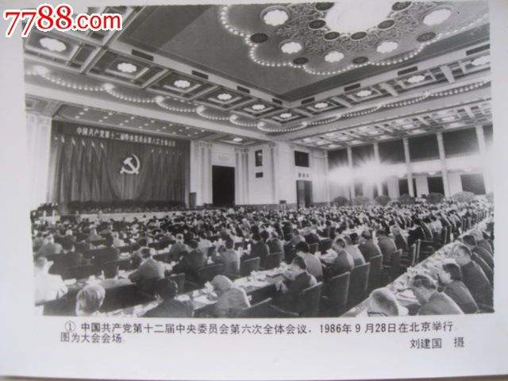
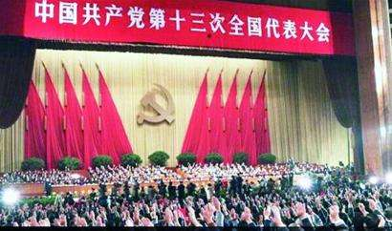
2）“三位一体”
1986，十二届六中全会
《关于社会主义精神文明建设指导方针的决议》第一次明确提出：“我国社会主义现代化建设的总体布局是：以经济建设为中心，坚定不移地进行经济体制改革，坚定不移地进行政治体制改革，坚定不移地加强精神文明建设。”
1987，十三大
确定了党在社会主义初级阶段的基本路线，把“富强、民主、文明”确立为中国特色社会主义经济、政治、文化现代化“三位一体”的战略目标。

Slide 9
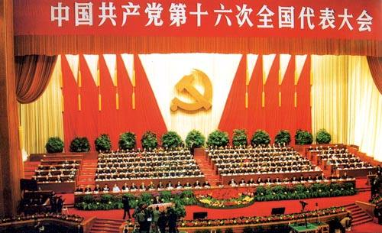
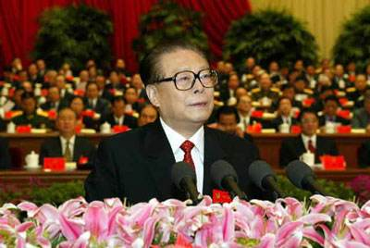
从“两手抓”到“五位一体”总体布局
3）“四位一体”
2002，十六大
讲到全面建设小康社会奋斗目标时，明确把“社会更加和谐”同“经济更加发展、民主更加健全、科教更加进步、文化更加繁荣、人民生活更加殷实”并列作为“全面建设小康社会”的奋斗目标。
这已经无疑为“四位一体”总体布局的提出奠定了基础。

Slide 10
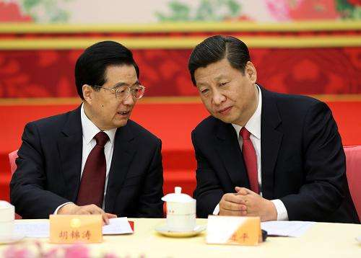
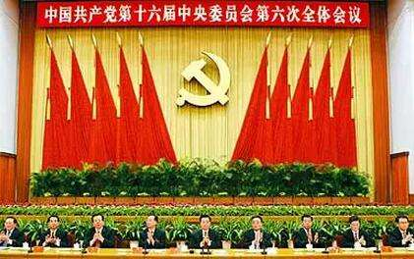
3）“四位一体”
2005.5，胡锦涛
在省部级主要领导干部提高构建社会主义和谐社会能力专题研讨班上明确指出：“随着我国经济社会的不断发展，中国特色社会主义事业的总体布局，更加明确地由社会主义经济建设、政治建设、文化建设三位一体发展为社会主义经济建设、政治建设、文化建设、社会建设四位一体。”
2006，十六届六中全会
通过《关于构建社会主义和谐社会若干重大问题的决定》，将我国社会主义现代化战略目标由“三位一体”拓展为“四位一体”，明确提出“为把我国建设成为富强民主文明和谐的社会主义现代化国家而奋斗”的命题。

Slide 11
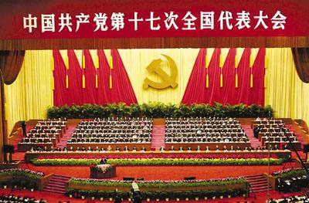
3）“四位一体”
2007，十七大
在论述中国特色社会主义道路和中国特色社会主义建设目标时，都是以“四位一体”为依据的，指出：“中国特色社会主义道路，就是在中国共产党领导下，立足基本国情，以经济建设为中心，坚持四项基本原则，坚持改革开放，解放和发展社会生产力，巩固和完善社会主义制度，建设社会主义市场经济、社会主义民主政治、社会主义先进文化、社会主义和谐社会，建设富强民主文明和谐的社会主义现代化国家。”
“坚持中国特色社会主义经济建设、政治建设、文化建设、社会建设的基本目标和基本政策构成的基本纲领”

Slide 12
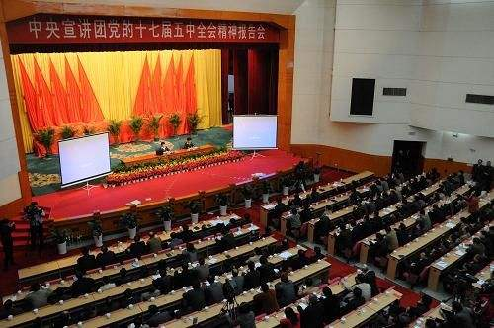
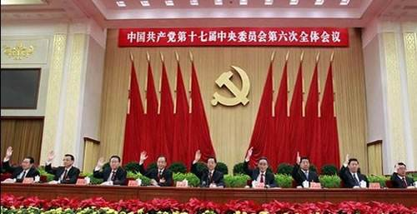
从“两手抓”到“五位一体”总体布局
3）“五位一体”
2010.10，十七届五中全会
通过《中共中央关于制定国民经济和社会发展第十二个五年规划的建议》，对中国特色社会主义总体布局用了“社会主义经济建设、政治建设、文化建设、社会建设以及生态文明建设”的表述。
2011，十七届六中全会
通过的《中共中央关于深化文化体制改革、推动社会主义文化大发展大繁荣若干重大问题的决定》，也强调要“进一步推动文化建设与经济建设、政治建设、社会建设以及生态文明建设协调发展”

Slide 13
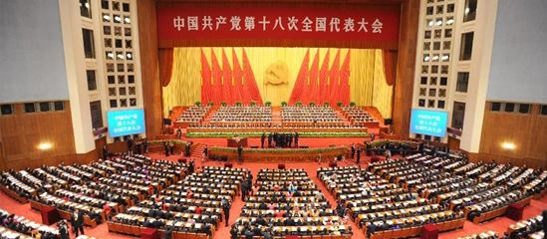
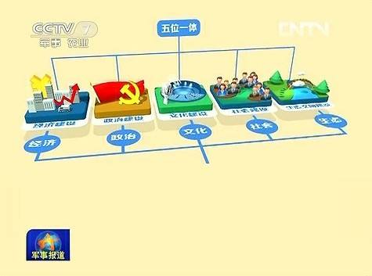
4）“五位一体”
2012，十八大
第一次把生态文明建设与经济建设、政治建设、文化建设、社会建设并列，强调，建设中国特色社会主义，总体布局是“五位一体”，必须把生态文明建设放在突出地位，融入经济建设、政治建设、文化建设、社会建设各方面和全过程，努力建设美丽中国，实现中华民族永续发展。
十八大关于中国特色社会主义事业“五位一体”总体布局战略思想的提出，标志着我们党对中国特色社会主义建设规律的认识提高到了一个新境界。

Slide 14
“五位一体”总体布局的确立过程
“五位一体”是十八大报告的“新提法”之一。
着眼于“全面建成小康社会、实现社会主义现代化和中华民族伟大复兴”新世纪三大历史任务，党的十八大报告对推进中国特色社会主义事业作出“五位一体”总体布局——经济建设、政治建设、文化建设、社会建设、生态文明建设。

Slide 15
“五位一体”总体布局的来源
十二大邓小平首先提出物质文明、精神文明的“两个文明”建设。
十六大江泽民提出经济、政治、文化建设的“三位一体” 。
十七大胡锦涛将经济、政治、文化、社会建设“四位一体”的中国特色社会主义事业总体布局，写入党的章程。
十八大报告提出“五位一体”，“建设中国特色社会主义，总依据是社会主义初级阶段，总布局是五位一体，总任务是实现社会主义现代化和中华民族伟大复兴。”

Slide 16
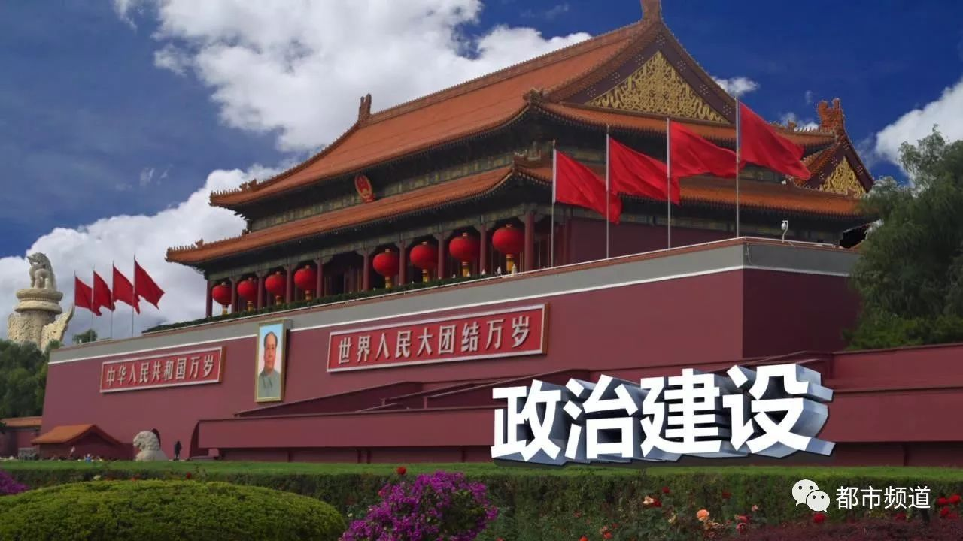
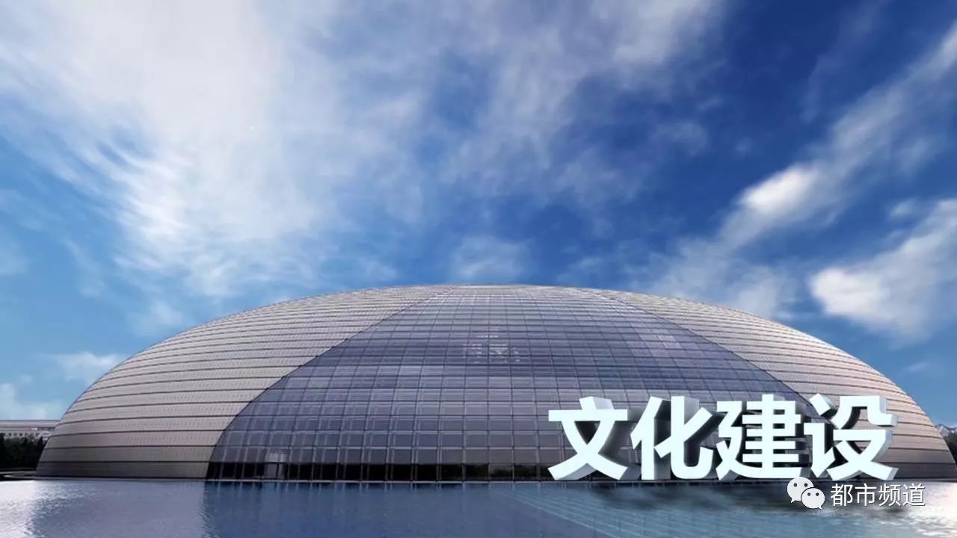
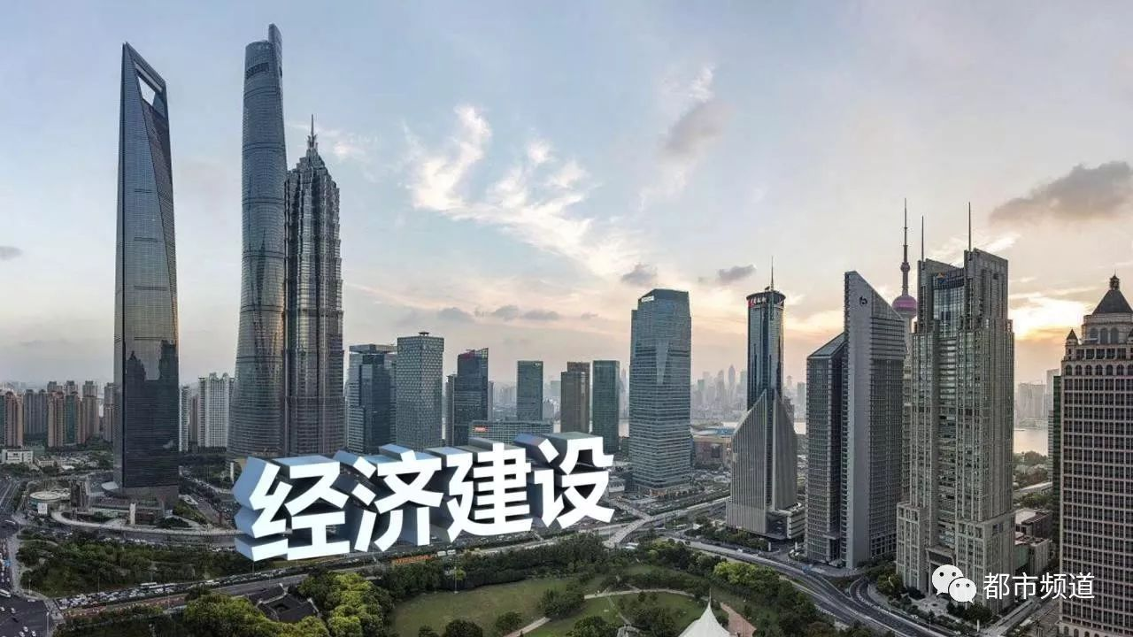
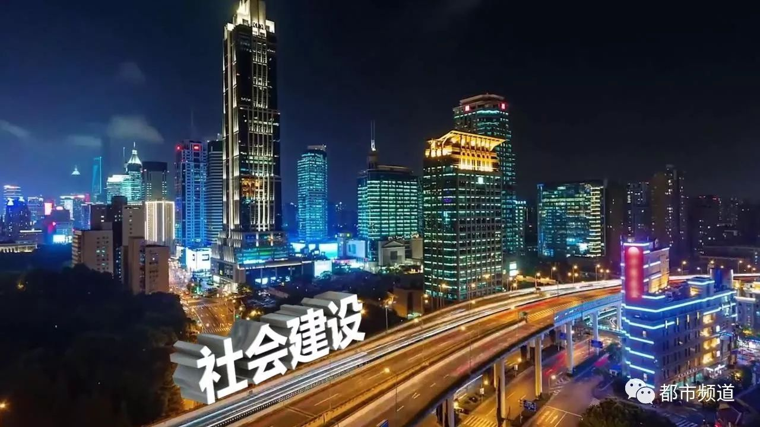


Slide 17
党的十八大以来，在我国经济建设领域出现了一些新词热词，如新发展理念、供给侧结构性改革、现代化经济体系……
党的十九大报告中明确指出：“发展是解决我国一切问题的基础和关键，发展必须是科学发展，必须坚定不移贯彻新的发展理念”
什么是新发展理念？为什么要贯彻新发展理念？
当前我国经济领域改革的重点是什么？为什么要深化供给侧结构性改革？
我国的供给侧结构性改革与西方供给学派的主张之间存在着什么差异？
建设现代化经济体系面临着哪些任务？
在本节中，我们将共同探索这些问题的答案！

Slide 18




一、建设现代化经济体系
P207-213
（一）贯彻新发展理念
（二）深化供给侧结构性改革
（三）建设现代化经济体系的主要任务

Slide 19

一、建设现代化经济体系
十九大准确把握我国经济发展的基本面，作出了“贯彻新发展理念，建设现代化经济体系”的重大部署，为推动经济持续健康发展指明了方向。

Slide 20
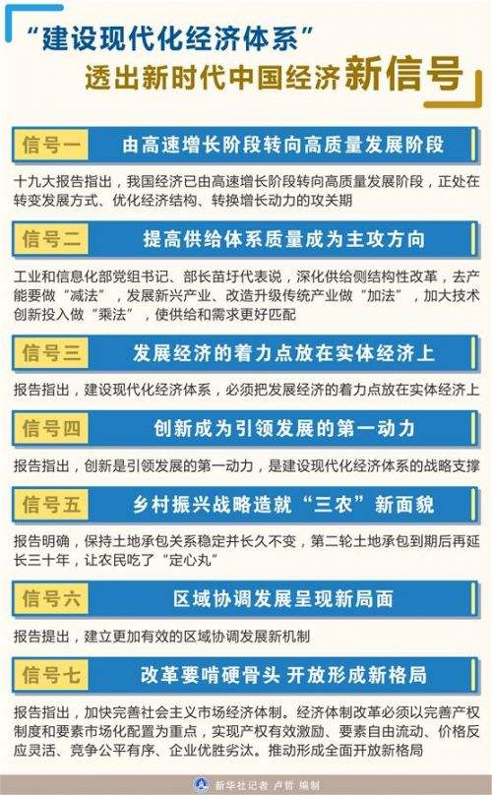
现代化经济体系是十九大报告首次提出。现代化经济体系是紧扣新时代中国社会主要矛盾转化、落实中国特色社会主义经济建设布局的内在要求，是决胜全面建成小康社会、开启全面建设社会主义现代化国家新征程的基本途径，也是适应中国经济由高速增长阶段转向高质量发展阶段，转变经济发展方式、转换发展动能和全面均衡发展的迫切需要，意义深远而重大。
2018年2月，中共中央政治局就建设现代化经济体系进行第三次集体学习。

Slide 21
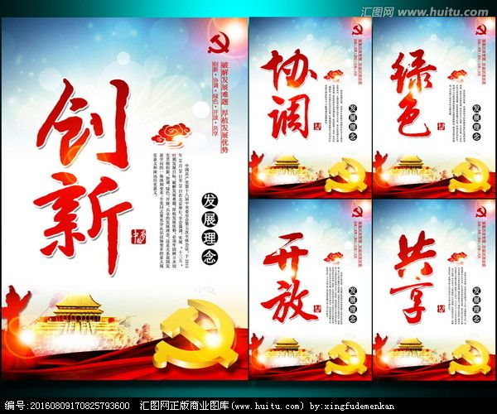
一 贯彻新发展理念
P207-209
“十四个坚持”之四：
坚持新发展理念。
发展是解决我国一切问题的基础和关键，发展必须是科学发展，必须坚定不移贯彻创新、协调、绿色、开放、共享的发展理念。
必须坚持和完善我国社会主义基本经济制度和分配制度，毫不动摇巩固和发展公有制经济，毫不动摇鼓励、支持、引导非公有制经济发展，使市场在资源配置中起决定性作用，更好发挥政府作用，推动新型工业化、信息化、城镇化、农业现代化同步发展，主动参与推动经济全球化进程，发展更高层次的开放型经济，不断壮大我国经济实力和综合实力。
“九大历史性变革”之二：
坚定不移贯彻新发展理念，发展观念不正确、发展方式粗放的状况得到明显改变。

Slide 22
首先，我们来了解提出新发展理念的背景。
发展理念是发展行动的先导，是管全局、管根本、管长远的。
实现社会主义现代化和中华民族伟大复兴的中国梦是具有长期性、艰巨性、复杂性的伟大工程，科学的发展理念和发展战略必不可缺。
面对全面建成小康社会决胜阶段复杂的国内外形势，面对经济社会发展的新趋势、新机遇和新矛盾、新挑战，党的十八届五中全会坚持以人民为中心的发展思想，鲜明提出了创新、协调、绿色、开放、共享的新发展理念。

Slide 23
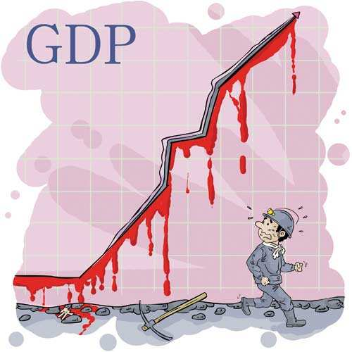
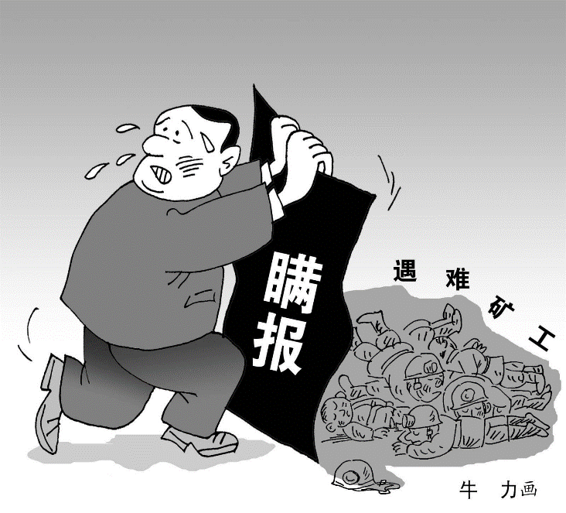
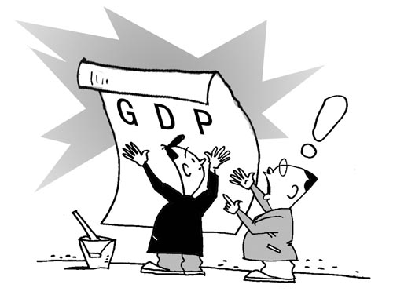
一 贯彻新发展理念
背景：走出旧发展观的误区
- 发展观念不正确
发展就是GDP???
带血的GDP
以GDP的统计数据作为考核政府政绩最核心甚至是唯一的指标。导致一系列的社会发展和城市问题。

Slide 24
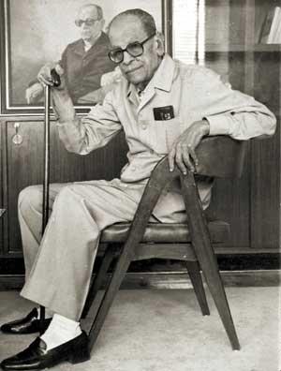

背景：走出旧发展观的误区
传统发展道路的弊病与反思
人是什么？是万物之灵还是万物之愚？也许两者兼而有之。聪明的人类在有了汽车、飞机、电脑等省时的发明之后，并没有丝毫的轻松，还是忙忙碌碌，奔忙如田间的蚂蚁。科学为人类节省了那么多的时间，为什么会令今人活得还更忙，还更累？
纳吉布.马哈福兹（埃及）
1988 诺贝尔文学奖得主
视 频：海豚湾片段 6.rmvb

Slide 25
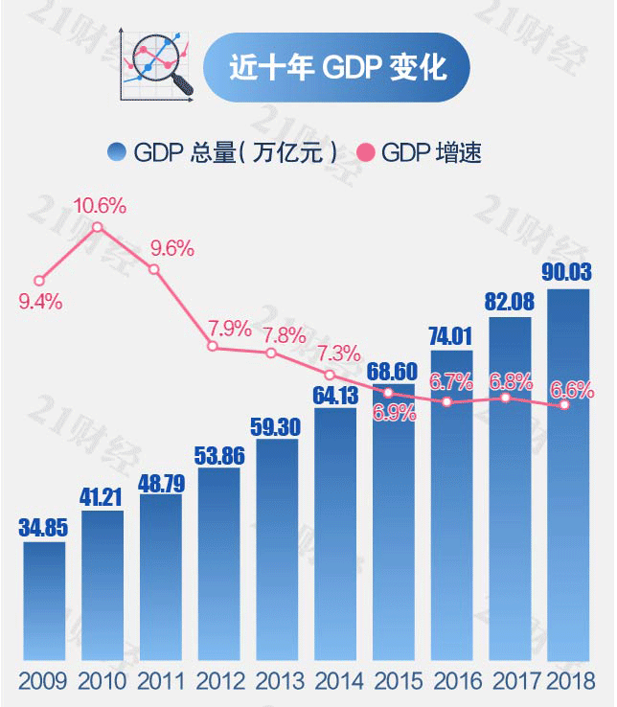

2018年中国国内生产总值超过99万亿元，比上年增加了近9万亿元。按平均汇率折算，经济总量达到13.6万亿美元，稳居世界第二位（中国的GDP占据了全球的六分之一）。
背景：走出旧发展观的误区
不要陶醉于GDP总量世界第二
吐槽：
教科书告诉你，大清的GDP曾经是英国的7倍，日本的5倍。但历史告诉你， GDP救不了大清。10年以后独生子女都工作了，进入老龄化了……
我们需要GDP但不能唯GDP

Slide 26
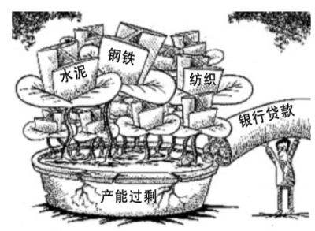
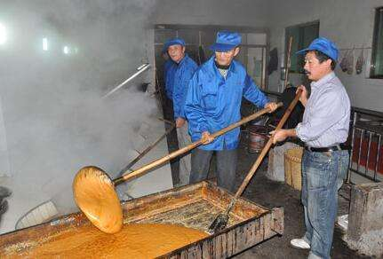
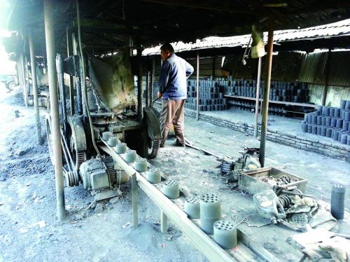
背景：走出旧发展观的误区
- 发展方式粗放
在生产要素质量、结构、使用效率和技术水平不变的情况下，依靠生产要素的大量投入和规模的扩张实现的经济增长。

Slide 27

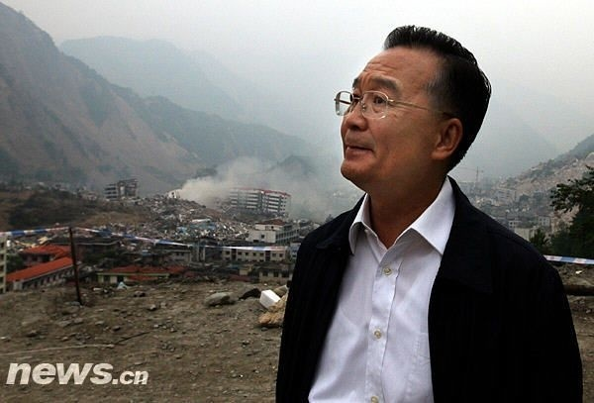
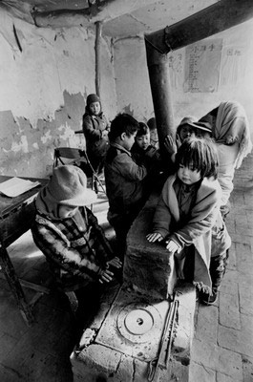

背景：走出旧发展观的误区
- 发展不平衡不充分、不协调、不可持续问题突出
你只要到离北京往北走不到150公里的滦平县，那里群众的生活就和北京有天壤之别，这反映了我们的地区差别和城乡差别。
温家宝说，自己曾多次对国内的人甚至国外的客人讲：

Slide 28
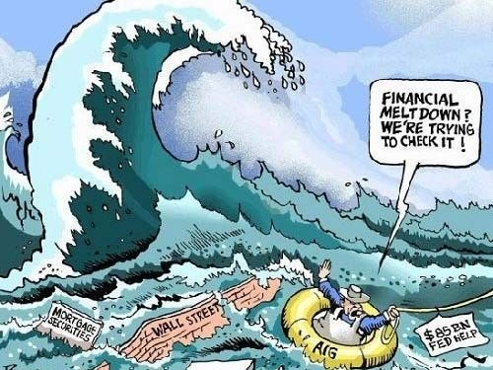
背景：走出旧发展观的误区
主要国家人口老龄化，劳动人口增长率下降，社会成本和生产成本上升，传统产业增长动力衰减，新兴产业体量和增长动能尚未积聚。
- 世界经济持续低迷
“次贷危机、金融风暴”
国际上看，世界经济结构正发生深刻调整。金融危机打破了欧美发达经济体借贷消费，东亚地区提供高储蓄、廉价劳动力和产品，俄罗斯、中东、拉美等提供能源资源的全球经济大循环，市场有效需求急剧萎缩，经济增长远低于潜在产出水平。
金融危机 次贷危机.mp4

Slide 29
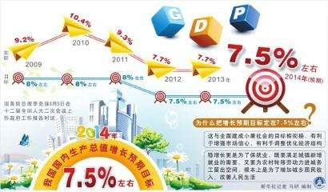
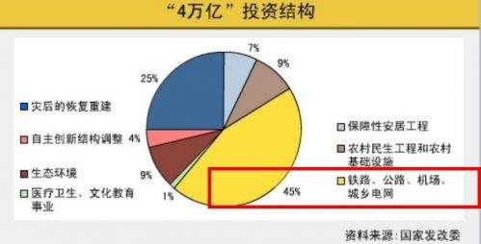
背景：走出旧发展观的误区
- 国内经济“三期叠加”
1、增长速度换档期，是由经济发展的客观规律所决定的。
2、结构调整阵痛期，是加快经济发展方式转变的主动选择。
3、前期刺激政策消化期，是化解多年来积累的深层次矛盾的必经阶段。
金融风暴冲击中国企业.mp4

Slide 30
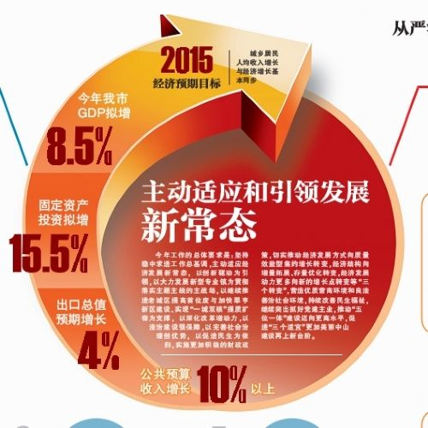
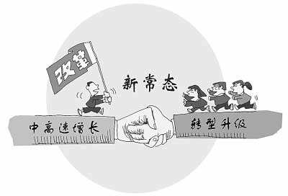
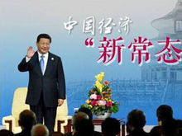
背景：走出旧发展观的误区
速度
结构
动力
- 判断：我国经济发展进入新常态
“习式热词”之一。
“新”就是“有异于旧质”；“常态”就是固有的状态。新常态就是不同以往的、相对稳定的状态。这是一种趋势性、不可逆的发展状态，意味着中国经济已进入一个与过去三十多年高速增长期不同的新阶段。
中国发展仍处于重要战略机遇期，我们要增强信心，从当前中国经济发展的阶段性特征出发，适应新常态，保持战略上的平常心态。
习近平在2014年5月考察河南的行程中第一次提及

Slide 31
一、贯彻新发展理念
新发展理念是中国共产党关于发展理论的重大升华，是习近平新时代中国特色社会主义经济思想的主要内容。
创新
协调
开放
绿色
共享
创新发展
协调发展
绿色发展
全民共享、全面共享、
共建共享、渐进共享
开放发展
——十八届五中全会

Slide 32

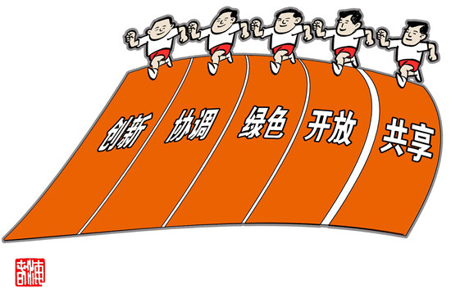
新发展理念是中国共产党关于发展理论的重大升华，是习近平新时代中国特色社会主义经济思想的主要内容。
一 贯彻新发展理念
实现社会主义现代化和中华民族伟大复兴的中国梦，科学的发展理念和发展战略必不可缺。
面对全面建成小康社会决胜阶段复杂的国内外形势，面对经济社会发展的新趋势、新机遇和新矛盾、新挑战， -
党的十八届五中全会坚持以人民为中心的发展思想，鲜明提出了创新、协调、绿色、开放、共享的新发展理念。
立足于当前我国的新发展环境、新发展条件，是符合我国国情、顺应时代潮流、厚植发展优势的重大抉择，具有
战略性
纲领性
引领性
2015.10.26-29

Slide 33
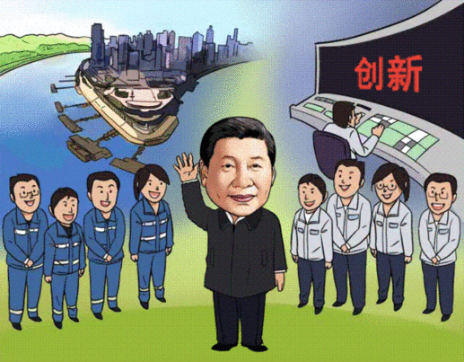

一 贯彻新发展理念
1 创新是引领发展的第一动力
P208
- 发展动力决定发展速度、效能、可持续性，坚持创新发展，是应对发展环境变化、增强发展动力、把握发展主动权，更好引领新常态的根本之策。
重要性
- 对我国这么大体量的经济体来说，如果动力问题解决不好，要实现经济持续健康发展是难以做到的，抓住了创新，就抓住了牵动经济社会发展全局的关键。
必要性
解决发展动力问题

Slide 34
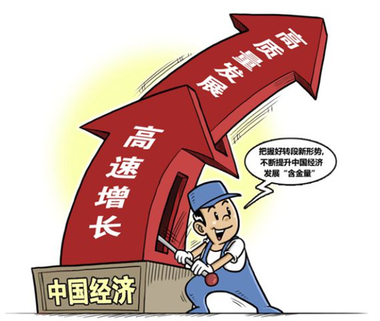
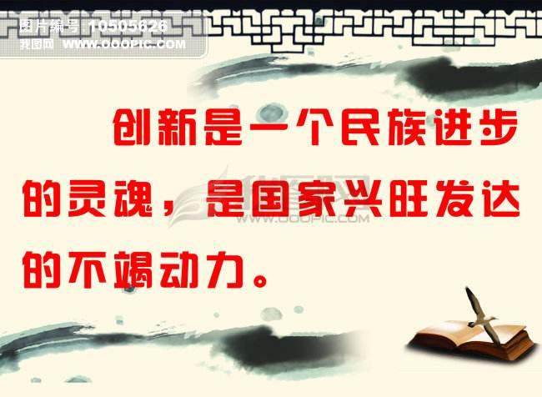
1 创新是引领发展的第一动力
基本要求
坚持创新发展，就是把创新摆在国家发展全局的核心位置，不断推进理论创新、制度创新、科技创新、文化创新等各方面创新，让创新贯穿党和国家一切工作，让创新在全社会蔚然成风。

Slide 35
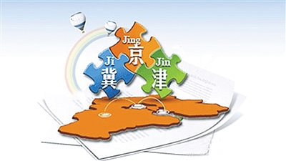
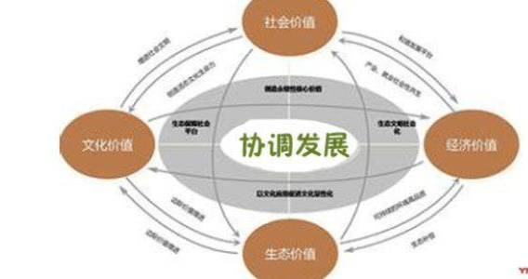
一 贯彻新发展理念
2 协调是持续发展的内在要求
P208
- 协调既是发展手段又是发展目标，同时还是评价发展的标准和尺度
内涵
- 协调既要着力破解难题、补齐短板，又要考虑巩固和厚植原有优势
原则
解决发展不平衡问题

Slide 36
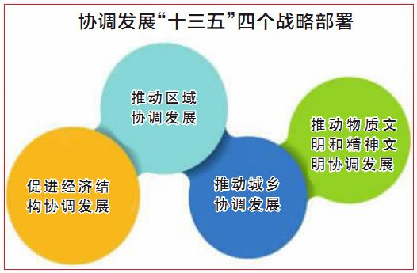
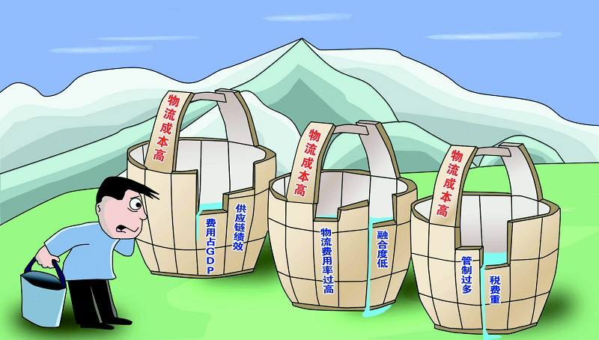
2 协调是持续发展的内在要求
- 协调发展不是搞平均主义，而是更注重发展机会公平、更注重资源配置均衡
原则
- 协调发展就是要找出短板，在补齐短板上多用力，通过补齐短板挖掘发展潜力、增强发展后劲
举措
坚持协调发展，要着力推动区域协调发展、城乡协调发展、物质文明和精神文明协调发展，推动经济建设和国防建设融合发展。

Slide 37
发展手段
发展目标
评价发展的
标准和尺度
+
+
协调
巩固和厚植
原有优势
破解难题
+
补齐短板
+
不是搞平均主义
+
注重发展机会公平
+
注重资源
配置均衡
找出短板、补齐短板
+
挖掘发展潜力、增强发展后劲

Slide 38
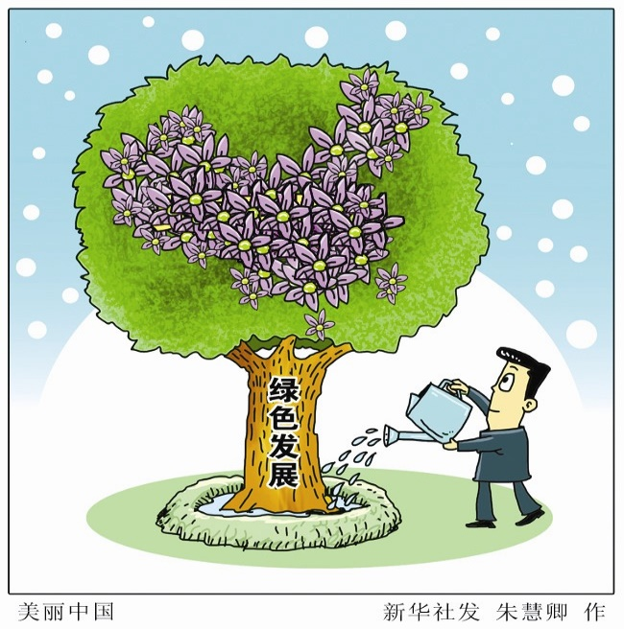

一 贯彻新发展理念
3 绿色是永续发展的必要条件
P208
人类发展活动必须尊重自然、顺应自然、保护自然，否则就会遭到大自然的报复，这个规律谁也无法抗拒。
必要性
该问题在“总体布局”之五中详述
绿色发展，就是要解决好人与自然和谐共生问题，坚定走生产发展、生活富裕、生态良好的文明发展之路，加快建设资源节约型、环境友好型社会，形成人与自然和谐发展现代化建设新格局，推进美丽中国建设。
基本要求
解决人与自然和谐问题

Slide 39
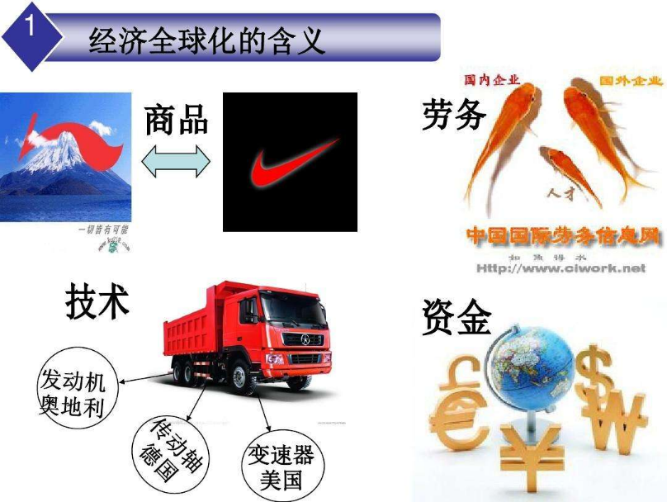
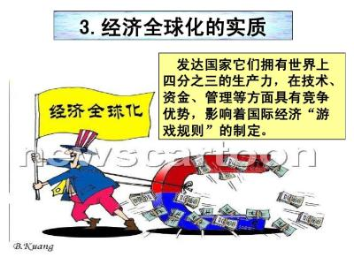
一 贯彻新发展理念
4 开放是国家繁荣发展的必由之路
P208-209
- 开放就是要顺应经济全球化潮流，充分运用人类社会创造的先进科学技术成果和有益管理经验。
原则
- 现在搞开放发展，面临的国际国内形势，同以往有很大不同，总体上有利因素更多，但也面临着更深层次的风险挑战。
新形势
解决发展内外联动问题

Slide 40


4.贯彻开放发展理念
开放是国家繁荣发展的必由之路。
开放发展就是要顺应经济全球化潮流，充分运用人类社会创造的先进科学技术成果和有益管理经验。
坚持开放发展，就要奉行互利共赢的开放战略，坚持内外需协调、进出口平衡、引进来和走出去并重、引资和引技引智并举，发展更高层次的开放型经济，积极参与全球经济治理和公共产品供给，提高我国在全球经济治理中的制度性话语权，构建广泛的利益共同体。

Slide 41
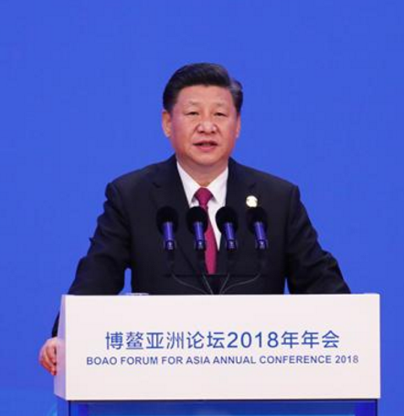

“中国开放的大门不会关闭，只会越开越大！”
——习近平（《开放共创繁荣 创新引领未来》，2018年博鳌亚洲论坛 ）

Slide 42
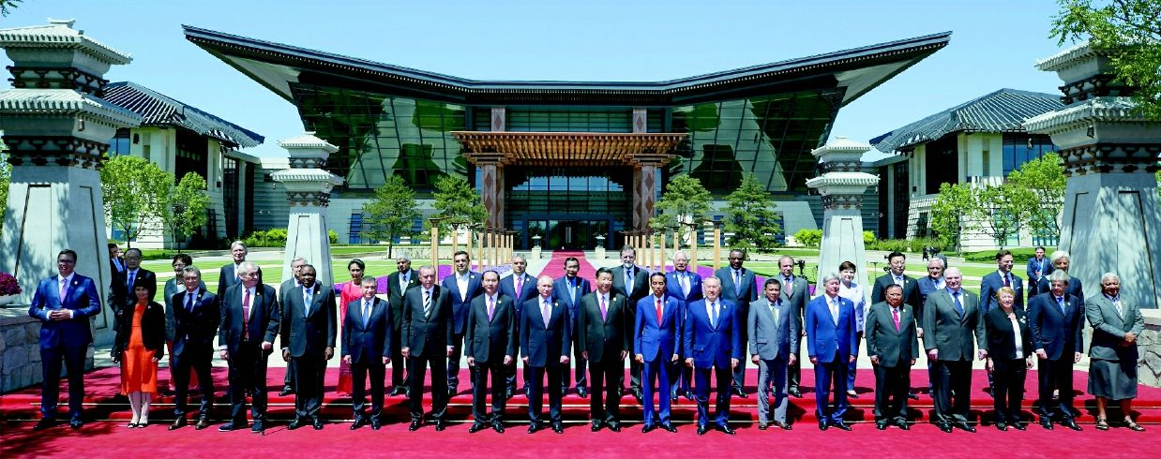
“一带一路”建设不是中国一家的独奏，而是沿线国家的合唱

Slide 43





当前经济全球化的困境及挑战
经济全球化是一把“双刃剑”
在快速发展中积累了一些矛盾和问题：增长和分配、资本和劳动、效率和公平的矛盾更加尖锐，结构失衡、贫富分化严重等问题更加突出
全球化带给美国千千万万工人的只有贫穷和悲伤
拒绝全球化就是拒绝太阳升起
20世纪
21世纪

Slide 44



经济全球化的负面效应显现
全球经济治理滞后
三大突出矛盾未得到解决
02
全球增长动能不足
01
03
全球发展失衡

Slide 45



经济全球化的负面效应显现
全球化带来的发展机遇
不平衡带来的全球化阻碍
经济全球化使资源配置从国家内部扩大到全球范围，能够提高资源配置的效率
在全球分工格局形成后，资本、劳动力、商品等在全球范围内向使用效率最高的国家或地区流动，加剧了国际竞争和世界经济的不平衡和不平等

Slide 46


经济全球化的负面效应显现
全球南北发展差距大
国家内部发展差距大
世界基尼系数达0.7左右
很多新兴国家，两极分化正呈加剧趋势
世界最富的8.6%的人口拥有世界85.3%的财富
2015年美国中产阶层人口比例首次低于一半
2015年，美国中产阶层拥有的财富比例由1970年的62%下降至2014年的43%，而高收入者的比重从29%上升至49%
个人财富在1000美元以下的人口占人口总数比例为69.8%，拥有的财富占世界的份额为2.9%

Slide 47



“逆全球化”政策的挑战加大
美国本是经济全球化的主导者和最大受益者
现在却成为国际经贸规则和经济全球化的破坏者
冷战结束后
美国GDP 总量、人均GDP持续增长
美元霸权
1924 年
美国掌握全球约一半黄金储备，国际金融影响力极大提升
经济全球化
20世纪20年代
工业产值占
全球半壁江山
1894 年
美国工业产值跃居世界首位
主要原因是它认为当下经济全球化已不能维护其垄断地位和超额利润

Slide 48


一 贯彻新发展理念
5 共享是中国特色社会主义的本质要求
P209
- 全民共享
- 全面共享
- 共建共享
- 渐进共享
解决社会公平公正问题

Slide 49


5 共享是中国特色社会主义的本质要求
- 全民共享
- 人人享有、各得其所，不是少数人共享、一部分人共享。
- 全面共享
- 共享国家经济、政治、文化、社会、生态文明各方面建设成果，全面保障人民在各方面的合法权益。

Slide 50


5 共享是中国特色社会主义的本质要求
- 共建共享
- 只有共建才能共享，共建的过程也是共享的过程。
- 渐进共享
- 共享发展必将有一个从低级到高级、从不均衡到均衡的过程，即使达到很高的水平也会有差别。
坚持共享发展，就要不断把“蛋糕”做大，又把不断做大的“蛋糕”分好，让人民群众有更多的获得感。

Slide 51
一 贯彻新发展理念
发 展
发展动力不足
发展不平衡
人与自然和谐
发展内外联动
社会公平正义
创 新
绿 色
开 放
共 享
协 调
引 领
第一动力
持 续
内在要求
永 续
必要条件
国家繁荣
必由之路
中国特色社会主义
本质要求
低水平外延扩张（规模），方式粗放，
不协调 不可持续，不平衡，不充分
急功近利，
唯GDP，先发展再治理
世界经济全球化、一体化
利益集团形成，权力寻租，阶层固化

Slide 52
创新
解决发展的动力问题
协调
解决发展不平衡问题
绿色
解决人与自然和谐问题
共享
开放
解决发展内外联动问题
解决社会公平正义问题
新发展理念，相互贯通、相互促进，是具有内在联系的集合体。

Slide 53
一 贯彻新发展理念
练 习
党的十八届五中全会坚持以人民为中心的发展思想，鲜明提出的新发展理念是（单）：
A 创新、协调、绿色、开放、共享
B 创新、发展、绿色、开放、共享
C 创新、协调、绿色、改革、共享
D 创新、协调、绿色、开放、公平
党的十八届五中全会坚持以人民为中心的发展思想，鲜明提出了创新、协调、绿色、开放、共享的新发展理念。新发展理念是习近平新时代中国特色社会主义经济思想的主要内容。其中“共享”理念的内涵是（多）：
A 同步共享
B 全面共享
C 共建共享
D 全民共享

Slide 54
可见，新发展理念是立足于当前我国的新发展环境、新发展条件，是符合我国国情、顺应时代潮流、厚植发展优势的重大抉择，具有战略性、纲领性、引领性。
它是中国共产党关于发展理论的重大升华，是习近平新时代中国特色社会主义经济思想的主要内容。我们要深入理解、准确把握其科学内涵。
可以说，在当下中国，新发展理念已经成为指挥棒、红绿灯，指引着中国特色现代化经济建设朝着健康有序的方向稳步前进。

Slide 55

（二）深化供给侧结构性改革
贯彻新发展理念、建设现代化经济体系必须坚持供给侧结构性改革。只有推进供给侧结构性改革，提高供给体系质量，适应新需求变化，才能在更高水平上实现供求关系新的动态均衡，推动高质量发展。
1.供给侧结构性改革的内涵
2.深化供给侧结构性改革的原因
3.深化供给侧结构性改革的要求

Slide 56



中国经济学界泰斗，被公认为中国最具影响力的经济学家。他的学生李克强总理成为当今中国经济的掌舵人。
厉以宁
吴敬琏，中国经济学界的泰斗，国务院发展研究中心研究员、国务院信息化专家咨询委员会副主任、国务院发展研究中心学术委员会副主任等职
2017-02-01

Slide 57

一个国家发展从根本上要靠供给侧推动。
党的十九大报告中又指出，...必须坚持质量第一、效益优先，以供给侧结构性改革为主线。……把提高供给体系质量作为主攻方向...

Slide 58




供给侧结构性改革的
理论基础

Slide 59

供给侧结构性改革的理论基础
西方供给学派
供给创造需求
减少政府干预
减税、私有化
......
供给侧
结构性改革
里根经济学
撒切尔主义
理论基础
典型实践
国际货币基金组织前首席经济学家西蒙·约翰逊“宁静的政变”。

Slide 60


我们讲的供给侧结构性改革，同西方经济学的供给学派不是一回事，不能把供给侧结构性改革看成是西方供给学派的翻版，更要防止有些人用他们的解释来宣扬‘新自由主义’，借机制造负面舆论。
对国外的理论、概念、话语、方法，要有分析、有鉴别，适用的就拿来用，不适用的就不要生搬硬套。

Slide 61
经济学的一般原理供给与需求
01
03
中国特色社会主义政治经济学
☆
02
马克思主义政治经济学
04
习近平新时代中国特色社会主义思想

Slide 62
人类生存与发展的最基本问题就是“生产”，而“生产”的最终目的就是“消费”，即“供给与需求”。无论是在哪一种经济形态当中“供给与需求”都是人类经济活动的两个最基本的方面，是决定一国经济均衡的两个重要维度。
现代微观经济学：
生产者
市场
消费者
供给
需求

Slide 63
需求的形式——三驾马车
需求，就是消费。比如，常说的的三驾马车：消费、投资和出口。应当说只是形式的不同，提供者的不同，消费对象不同。
1、消费，就是国内的消费；
2、投资，就是政府的消费；
3、出口，就是供世界人民别样的跨时空的消费。
国民经济的平稳发展取决于经济中需求和供给的相对平衡。中国经济的增长迈入了泥潭，供给侧的改革登上了舞台。中国经济的下滑已经不再是周期性的波动，而是一场结构性的危机。

Slide 64


Slide 65
从政治经济学的角度看，供给侧结构性改革的根本，是使我国供给能力更好满足广大人民日益增长、不断升级和个性化的物质文化和生态环境需要，从而实现社会主义生产目的。
新的供需平衡
D₁
S
质量
D
质量2
.............................
E₁
.................
E
质量1
..............................
.................
在满足人民需求的前提下，既不造成资源的浪费，又不会造成产品的短缺。
0
数量1
数量2
数量

Slide 66
2.马克思主义政治经济学
A、生产与消费的辩证关系
B、资本运动和技术进步推动下的产业结构调整原理

Slide 67

（1）生产与消费的辩证关系
马克思在《政治经济学批判导言》分析了社会再生产过程中生产、分配、交换和消费四个环节之间的辩证关系。虽然，消费反作用于生产，但生产起决定性作用。
“生产中介着消费，它创造出消费的材料，没有生产，消费就没有对象。”

Slide 68

长期以来，我们靠需求侧
的拉动来推动经济的发展
“demandside management

Slide 69
经济增速自2010年一季度达到12.1%的高度之后，一直在震荡下行，直至2015年三季度的6.9%；
出口从2008年以前的动辄增长20%以上，变成2014年的增长6.1%，再到2015年前10个月的-2.5%；
投资增速也逐年下降，自2008年前的20%以上变成2014年的15.7%，再到2015年前10个月的10.2%；
消费增速从2008年的22.7%，变成2014年的12%，再到2015年前10个月的10.6%。
不得不重新思考：为什么需求拉动达不到预期效果？
❉
长期以来，我们靠需求侧
的拉动来推动经济的发展
❉
❉
❉
❉

Slide 70

（1）生产与消费的辩证关系
习近平总书记对中国经济的判断一针见血:结构性问题最突出，矛盾的主要方面在供给侧。
我国现实的经济问题是，不仅是供给错配，尤其需求也有不少是无效需求、畸形需求。
改革的内涵是增强供给结构对需求变化的适应性和灵活性，并让新的供给创造新的需求。

Slide 71
（2）资本运动和技术进步推动下的产业结构调整原理
推进供给侧改革， 必须牢固树立创新发展理念，推动新技术、新产业、新业态蓬勃发展，为经济持续健康发展提供源源不断的内生动力。
超额利润理论
资本趋利本性促使企业为了获得超额利润而进行技术创新，当新技术在每一个产业扩散，所有企业的产品、生产方式都是建立在新技术上的，这就实现了产业结构的升级。

Slide 72




Slide 73
3.中国特色社会主义政治经济学
坚定理论自信，要善于运用中国理论阐释中国问题。
在解读中国实践、构建中国理论上，我们应该最有发言权。要善于提炼标识性概念，打造易于为国际社会所理解和接受的
新概念、新范畴、新表述。

Slide 74
3.中国特色社会主义政治经济学
中国特色社会主义
生产目的
供给侧结构改革
经济新常态
中国特色社会主义
市场经济
中国特色社会主义
新发展理念
新发展战略
中国特色社会主义
总依据和主要矛盾
中国特色社会主义经济制度
中国特色社会主义政治经济学

Slide 75
3.中国特色社会主义政治经济学
（1）社会主义初级阶段在新时代的主要矛盾
总趋势中的阶段性变化
人民日益增长的物质文化的需要同落后的社会生产之间的矛盾
人民日益增长的美好生活需要和不平衡不充分的发展之间的矛盾
数 量
质 量
供给和需求

Slide 76

3.中国特色社会主义政治经济学
（1）社会主义初级阶段在新时代的主要矛盾
我们要在继续推动发展的基础上，着力解决好发展不平衡不充分问题，大力提升发展质量和效益，更好满足人民在经济、政治、文化、社会、生态等方面日益增长的需要。 ----十九大报告

Slide 77

（2）社会主义市场经济理论
习近平总书记指出：在市场作用和政府作用的问题上，要讲辩证法、两点论……使市场在资源配置中起决定性作用和更好发挥政府作用，二者是有机统一的，不是相互否定的，不能把二者割裂开来、对立起来。
十九大报告则重申：使市场在资源配置中起决定性作用，更好发挥政府作用。

Slide 78

（2）社会主义市场经济理论
十九大：完善社会主义市场经济体制
❀创新和完善宏观调控；
✿要完善国有资产管理体制；
❀打破行政性垄断，防止市场垄断；
✿深化税收制度改革；
❀发挥投资对优化供给结构的关键性作用；
✿健全货币政策和宏观审慎政策双支柱调控框架；
……
去产能、去库存、去杠杆、降成本、补短板

Slide 79

习近平指出：要深入研究世界经济和我国经济面临的新情况新问题，为马克思主义政治经济学创新发展贡献中国智慧。
中国特色社会主义政治经济学立足于中国改革发展的成功实践，是研究和揭示中国特色社会主义经济发展和运行规律的科学，是在长期的经济发展实践中，初步形成的科学的理论。

Slide 80
4.习近平新时代中国特色社会主义思想
❀...必须从理论和实践结合上系统回答新时代坚持和发展什么样的中国特色社会主义、怎样坚持和发展中国特色社会主义。
❀...以全新的视野深化对共产党执政规律、社会主义建设规律、人类社会发展规律的认识，进行艰辛理论探索，取得重大理论创新成果。

Slide 81


二 深化供给侧结构性改革
何为供给侧改革？
供给侧，即供给方面（相对于需求侧）。国民经济的平稳发展取决于经济中需求和供给的相对平衡。
供给侧结构性改革旨在调整经济结构，使要素实现最优配置，提升经济增长的质量和数量。
2017年10月18日，习近平同志在十九大报告中指出，深化供给侧结构性改革
视频：聊聊“供给侧“ 4.mp4

Slide 82

1.供给侧结构性改革内涵
2.六大历史性变革
供给侧结构性改革
就是用改革的办法推进供给结构调整，更好地满足需求，促进经济社会持续健康发展。

Slide 83

1.供给侧结构性改革内涵
2.六大历史性变革
最终目的是满足需求
主攻方向是提高供给体系质量和效率：包括提高劳动力质量、提高劳动生产率、提高全要素生产率，优化企业结构和产品结构等方面
根本途径是深化改革。

Slide 84


1.供给侧结构性改革内涵
2.六大历史性变革
供给侧结构性改革=供给侧+结构性+改革
供给侧包括生产要素、生产者和产业三个逐次递进的层次，构成经济增长的供给体系；
“结构性”指三个层次是按照什么比例进行配置的，不同的组合决定了经济增长的质量和效率；
“改革”指通过完善制度建设来调整生产关系，改变三个层次的重大比例关系，既包括数量关系调整，也包括质量提升。
结构性
产业
结构
区域
结构
投入
结构
排放
结构
动力
结构
分配
结构

Slide 85

二 深化供给侧结构性改革
问题的主要矛盾不是周期性的，而是结构性的，供给结构错配问题严重。需求管理边际效益不断递减，单纯依靠刺激内需难以解决产能过剩等结构性矛盾。因此，必须把改善供给结构作为主攻方向，实现由低水平供需平衡向高水平供需平衡跃升。
为什么要进行供给侧结构性改革
国内看，经济发展面临“四降一升”，即经济增速下降、工业品价格下降、实体企业盈利下降、财政收入下降、经济风险发生概率上升。
视频：为何要进行供给侧结构性改革 2.mp4

Slide 86

2.深化供给侧结构性改革的原因
2.2是经济发展新常态下我国宏观经济管理必须确立的战略思路
供给侧和需求侧管理是调控宏观经济的两个基本手段
习近平总书记明确指出，当前和今后一个时期，我国经济发展面临的问题，供给和需求两侧都有，但矛盾的主要方面在供给侧。

Slide 87











Slide 88


二 深化供给侧结构性改革
1 推进增长动能转换，以加快发展先进制造业为重点全面提升实体经济
P209-210
“新旧动能”自2015年开始出现在中央和地方政府主要领导讲话和文件中，2016年在互联网出现的频率逐步提升。2016年末，特别是进入2017年以来，更是频繁出现在政府相关文件中，内涵也逐渐丰富和完善。“新旧动能”作为政府官方用语，并没有严格的概念界定。
何为动能转换？
视频：山东新旧动能转换就是这样嗨 3.mp4
新旧动能转换的意思是，通过新的科技革命和产业变革中形成的经济社会发展新动力-新技术、新产业、新业态、新模式等来转换掉传统以资源和政府为导向的经济发展模式。

Slide 89

1 推进增长动能转换，以加快发展先进制造业为重点全面提升实体经济
何为先进制造业？
相对于传统制造业而言，指制造业不断吸收电子信息、计算机、机械、材料以及现代管理技术等方面的高新技术成果，并将这些先进制造技术综合应用于制造业产品的研发设计、生产制造、在线检测、营销服务和管理的全过程，实现优质、高效、低耗、清洁、灵活生产，即实现信息化、自动化、智能化、柔性化、生态化生产，取得良好经济收益和市场效果的制造业总称。

Slide 90


1 推进增长动能转换，以加快发展先进制造业为重点全面提升实体经济
- 推动产业优化升级，加快发展先进制造业，推动互联网、大数据、人工智能和实体经济深度融合，在中高端消费、创新引领、绿色低碳、共享经济、现代供应链、人力资本服务等领域培育新增长点形成新动能
- 支持传统产业优化升级，瞄准国际先进标准提升产品技术、工艺装备能效环保水平，增强制造业基础工艺、基础材料和基础零部件制造能力，提高传统产业的产品品质和附加值

Slide 91


1 推进增长动能转换，以加快发展先进制造业为重点全面提升实体经济
- 加强水利、铁路、公路、水运、航空、管道、电网、信息、物流等基础设施网络建设，发挥一体化网络效应，强化基础体系的支撑作用
- 推进中国制造向中国创造转变，中国速度向中国质量转变，制造大国向制造强国转变

Slide 92


二 深化供给侧结构性改革
2 深化要素市场化配置改革，实现由以价取胜向以质取胜的转变
要素市场是在生产经营活动中利用的各种经济资源的统称，包括土地、劳动力、资本、技术和信息等。市场经济要求生产要素商品化，以商品的形式在市场上通过市场交易实现流动和配置，从而形成各种要素市场。
P210
何为要素市场化？
当前要素市场化配置面临严峻形势。近40年的改革开放、形成了较为健全的商品市场后，生产要素市场发展严重滞后：普遍存在二元结构双轨运行；价格扭曲；市场壁垒
城乡建设用地双轨制

Slide 93




2 深化要素市场化配置改革，实现由以价取胜向以质取胜的转变
- 破除无效供给，把处置“僵尸企业”作为重要抓手，推动化解过剩产能；调整产业结构，淘汰落后产能
- 培育新动能，强化科技创新，推动传统产业优化升级，培育一批具有创新能力的排头兵企业，积极推进军民融合深度发展

Slide 94


2 深化要素市场化配置改革，实现由以价取胜向以质取胜的转变
- 降低实体经济成本，降低制度性交易成本，继续清理涉企收费，加大对乱收费的查处和整治力度，深化电力、石油天然气、铁路等行业改革，降低用能、物流成本
- 优化存量资源配置，提质升级存量供给，扩大优质增量供给，在各行各业开展产品质量、工程质量和服务质量提升行动，显著增强我国经济质量优势。

Slide 95


二 深化供给侧结构性改革
3 加大人力资本培育力度，更加注重调动和保护人的积极性
P210
- 塑造良好社会文化生态，营造鼓励创新、终身学习和勇于冒险的社会氛围，厚植企业家精神土壤
- 厘清政府、市场边界，拓展企业家精神生长空间，激发和保护企业家精神

Slide 96


3 加大人力资本培育力度，更加注重调动和保护人的积极性
- 建设知识型、技能型、创新型劳动者大军
- 弘扬劳模精神和工匠精神，营造劳动光荣的社会风尚和精益求精的敬业风气
高素质的企业家、工匠和劳模是推动供给侧结构性改革、振兴实体经济发展的重要力量

Slide 97

二 深化供给侧结构性改革
4 持续推进“三去一降一补”，优化市场供求结构
P210-211
2015年12月18日至21日，中央经济工作会议在京举行。会议提出，2016年经济社会发展主要是抓好去产能、去库存、去杠杆、降成本、补短板五大任务。
何为“三去一降一补”？
去低利润、高污染的过剩产能
去库存是为新的产能提供空间
去杠杆是降低长期性和系统性风险
降成本是提高效率的基础
补短板是提高整体资源配置效率必要条件
补短板也是平衡供需关系的必然手段

Slide 98


4 持续推进“三去一降一补”，优化市场供求结构
即化解产能过剩，是指为了解决产品供过于求而引起产品恶性竞争的不利局面，寻求对生产设备及产品进行转型和升级的方法。
去产能
主要是化解房地产库存。按照加快提高户籍人口城镇化率和深化住房制度改革的要求，通过加快农民工市民化，扩大有效需求，打通供需通道，消化库存，稳定房地产市场。
去库存
视频：多地供给侧改革主攻去库存 3.mp4

Slide 99


4 持续推进“三去一降一补”，优化市场供求结构
“杠杆”是指特定主体通过借入债务，以较小规模的自有资金撬动大量资金，以此扩大经营规模。以可控方式和可控节奏逐步减少杠杆，可防范金融风险压力，促进经济持续健康发展。
去杠杆
即帮助企业降低成本。降低制度性交易成本，转变政府职能、简政放权，进一步清理规范中介服务。
降成本

Slide 100



4 持续推进“三去一降一补”，优化市场供求结构
补基础设施建设短板
补经济持续健康发展短板
补科技创新进步短板
补城乡统筹发展短板
补民生建设短板
补对外开放短板
补环保生态建设短板
补人才队伍建设短板
补短板

Slide 101


4 持续推进“三去一降一补”，优化市场供求结构
- 坚持去产能、去库存、去杠杆、降成本、补短板，优化存量资源配置，扩大优质增量供给
- 继续推动钢铁、煤炭等行业化解过剩产能

Slide 102



4 持续推进“三去一降一补”，优化市场供求结构
- 完善房地产调控措施，因地因城去库存，优化房地产市场供求关系，加快建立健全房地产基础性制度和长效机制
- 打好防范化解重大风险攻坚战，积极稳妥去杠杆，重点控制宏观杠杆率

Slide 103



4 持续推进“三去一降一补”，优化市场供求结构
- 促进形成金融和实体经济、金融和房地产、金融体系内的良性循环，防范化解金融风险，有效控制国有企业债务和地方政府债务风险
- 加大减税、降费力度，降低要素成本和物流成本，切实降低企业负担
- 增强微观主体内生动力，扎实有效补短板

Slide 104
二 深化供给侧结构性改革
练 习
“三去一降一补”的含义是（单）：
A 去产能、去库存、去杠杆、降成本、补短板
B 去产能、去浪费、去杠杆、降成本、补短板
C 去产能、去库存、去杠杆、降赋税、补短板
D 去产能、去库存、去杠杆、降成本、补劣势
持续推进“三去一降一补”，优化市场结构的举措包括（多）：
A 继续推动光伏、交通行业化解过剩产能
B 完善房地产调控措施
C 防范化解金融风险
D 加大减税、降费力度

Slide 105






人民对美好生活的向往，就是共产党人的奋斗目标。

Slide 106


人民对美好生活的向往，就是共产党人的奋斗目标。

Slide 107
四个全面之全面深化改革的战略布局
从供给侧入手、针对结构性问题而推进的改革几乎包括所有重要的改革，如行政管理制度改革、产权制度改革、土地制度改革、国有企业改革、财税制度改革、金融制度改革、价格制度改革、社会福利制度改革、生态制度改革等。可以说，从“需求侧”转向“供给侧”相当于从“政府调控”转向包括政府自身在内的“全面改革”。

Slide 108

习近平总书记强调：推进供给侧改革，不能因为包袱重而等待、困难多而不作为、有风险而躲避、有阵痛而不前。
这四个“不能”，是对供给侧改革重要性和紧迫性的深刻阐述。

Slide 109


我们不需要更多的溢美之词，我们一贯欢迎客观的介绍和有益的建议，正所谓“不要人夸颜色好，只留清气满乾坤”。

Slide 110
中国“说到就会做到”

Slide 111
（三）建设现代化经济体系的主要任务
贯彻习近平新时代中国特色社会主义经济思想，就要着力建设现代化经济体系，实现高质量发展。
1.现代化经济体系内涵与外延
2.现代化经济体系提出的原因
3.现代化经济体系的政策举措

Slide 112

1.现代化经济体系的内涵与外延
现代化经济体系就是要坚持质量第一、效益优先，推动经济发展质量变革、效率变革、动力变革，提高全要素生产率。

Slide 113




1.现代化经济体系的内涵与外延
1.1建设创新引领、协同发展的产业体系。
实现实体经济、科技创新、现代金融、人力资源协同发展。
互联网科技服务实体经济

Slide 114

1.现代化经济体系的内涵与外延
1.2建设统一开放、竞争有序的市场体系。
形成企业自主经营公平竞争、消费者自由选择自主消费、商品和要素自由流动平等交换的现代市场体系。

Slide 115

1.现代化经济体系的内涵与外延
1.3建设体现效率、促进公平的收入分配体系。
实现收入分配合理、社会公平正义、全体人民共同富裕，推进基本公共服务均等化，逐步缩小收入分配差距。

Slide 116


1.现代化经济体系的内涵与外延
1.4建设彰显优势、协调联动的城乡区域发展体系。
实现区域互动、城乡融合、陆海统筹，发挥区域比较优势，加强区域优势互补，塑造区域协调发展新格局。

Slide 117

1.现代化经济体系的内涵与外延
1.5建设资源节约、环境友好的绿色发展体系。
实现绿色循环低碳发展、人与自然和谐共生，牢固树立和践行绿水青山就是金山银山理念，形成人与自然和谐发展现代化建设新格局。

Slide 118


1.现代化经济体系的内涵与外延
1.6建设多元平衡、安全高效的全面开放体系。
发展更高层次开放型经济，推动开放朝着优化结构、拓展深度、提高效益方向转变。

Slide 119

2.六大历史性变革
2.现代化经济体系提出的原因
2.1建设现代化经济体系是我国发展的战略目标，也是转变经济发展方式、优化经济结构、转换经济增长动力的迫切要求。

Slide 120

2.六大历史性变革
2.现代化经济体系提出的原因
2.2建设现代化经济体系，是实现“两个一百年”奋斗目标，确保社会主义现代化强国目标如期实现的必然要求。

Slide 121

2.六大历史性变革
3.现代化经济体系的政策举措
3.1大力发展实体经济
实体经济是一国经济立身之本，创造财富的根本源泉，国家强盛的重要支柱，现代化经济体系的基础。
实体经济由数量和规模扩张向质量效益提升转变。

Slide 122

2.六大历史性变革
3.现代化经济体系的政策举措
3.2实施创新驱动发展战略
科教兴国战略
人才强国战略
创新驱动发展战略

Slide 123

3.现代化经济体系的政策举措
3.3激发市场主体活力
推动国有企业改革
保护民营企业产权
构建亲清新型政商关系

Slide 124



2.六大历史性变革
3.现代化经济体系的政策举措
3.4推动城乡区域发展
京津翼协同发展、长江经济带、粤港澳大湾区、西部大开发、东北振兴、中部崛起、东部率先发展。
乡村振兴战略、农业农村现代化、农业供给侧改革。

Slide 125


3.现代化经济体系的政策举措
3.5着力发展开放型经济
推动“一带一路”交流合作
有序放宽市场准入
促进贸易平衡，发展服务贸易
推进自由贸易试验区

Slide 126


2.六大历史性变革
3.现代化经济体系的政策举措
3.6完善市场经济体制
巩固发展公有制，引导非公有制经济发展
构建市场经济有效、微观主体有活力、宏观调控有度的经济体制
建立多主体供应、多渠道保障、租购并举的住房制度

Slide 130




2.深化供给侧结构性改革的原因
2.1是我国经济发展进入新常态的必然选择
时间节点 | 认识要点
十一届三中全会 | 重视价值规律的作用
十二大 | 计划经济为主、以市场调节为辅
十四大 | 在宏观调控下，市场对资源配置起基础性作用
十六大 | 更大程度上发挥市场基础性作用
十八届三中全会 | 发挥市场决定性作用更好发挥政府的作用
中高速2020年以前底线就是6.5%
增长速度由高速向中高速转换
发展方式由粗放增长向集约增长转变
产业结构由中低端向中高端转换
增长动力由要素驱动向创新驱动转换
资源配置由市场起基础性作用向起决定性作用转换
经济福祉由非均衡型向包容共享型转换
2.1是我国经济发展进入新常态的必然选择
质量效率（经济强国）
规模速度（经济大国）

Slide 131

2.深化供给侧结构性改革的原因
2.3是贯彻落实新发展理念的必然要求
贯彻新发展理念，要求必须实现从要素驱动向创新驱动转变，促进区域、城乡协调发展，推进生态文明建设，培育新的国际竞争优势，提高共享发展水平。这些都有赖于深入推进供给侧结构性改革。

Slide 132



3.供给侧结构性改革的要求
3.1推进供给侧结构性改革要正确处理“四大”关系
改革激发市场活力
政策引导市场预期
法治规范市场行为
一是处理好政府与市场的关系。
二是处理好短期和长期的关系。
三是处理好减法和加法的关系。
四是处理好供给和需求的关系。
起决定
性作用

Slide 133

3.供给侧结构性改革的要求
3.2提高要素质量和配置效率是推进供给侧结构性改革的基石
国民财富的增加主要取决于投入生产的劳动力、资本、资源等要素数量和质量
要求提高劳动力素质，提高技术有效供给能力，提升金融服务实体经济能力，推进土地制度、资源环境制度等改革。

Slide 134

加大人力资本培育力度，增更加注重调动和保护人的积极性。
人是生产力中最活跃的因素。高素质的企业家、工匠和劳模是推动供给侧结构性改革、振兴实体经济发展的重要力量。要弘扬劳模精神和工匠精神，营造劳动光荣的社会风尚和精益求精的敬业风气。

Slide 135


3.供给侧结构性改革的措施与要求
3.3提升企业发展水平和素质是推进供给侧结构性改革的关键环节
企业是最重要的市场主体，是生产要素的组织者和产品与服务的提供者，是创新的发动机，处于供给体系的关键位置。
要提升大企业素质，大力发展中小企业，着力提升企业创新能力和竞争力。

Slide 136


3.供给侧结构性改革的要求
3.4促进产业转型升级是推进供给侧结构性改革的中心任务
只有产业供给符合市场需求、适应需求结构，社会资本的循环周转才能顺利完成经济才能实现可持续发展。
要大力推进农业供给侧结构新改革，振兴制造业，提高服务供给水平，加快培育壮大新兴产业。

Slide 137

3.供给侧结构性改革的要求
3.5推进供给侧结构性改革根本要靠创新
创新通过加速前沿技术突破和现有技术的应用以提高生产率，是推动供给增长的核心力量。
习近平总书记多次强调，创新是引领发展的第一动力。抓创新就是抓发展、谋创新就是谋未来。

Slide 138
深化要素市场化配置改革，实现由以价取胜向以质取胜的转变。
持续推进“三去一降一补”，优化市场供求结构
坚持去产能、去库存、去杠杆、降成本、补短板。
优化存量资源配置，扩大优质增量供给。继续推动钢铁、煤炭等行业化解过剩产能。完善房地产调控措施，因地因城去库存，优化房地产市场供求关系，加快建立健全房地产基础性制度和长效机制。

Slide 139

3.供给侧结构性改革的要求
2.六大历史性变革
3.6抓好“三去一降一补”是近期推进供给侧结构性改革的重要任务
当前我国供给侧的结构性矛盾，突出表现为部分行业产能严重过剩、部分地区房地产库存高、企业杠杆率偏高、实体经济成本过高、经济社会发展领域一些短板突出。

Slide 140

“我国经济已由高速增长阶段转向高质量发展阶段，正处在转变发展方式、优化经济结构、转换增长动力的攻关期，建设现代化经济体系是跨越关口的迫切要求和我国发展的战略目标。”

Slide 141





Slide 142




Slide 143




